Slide 1
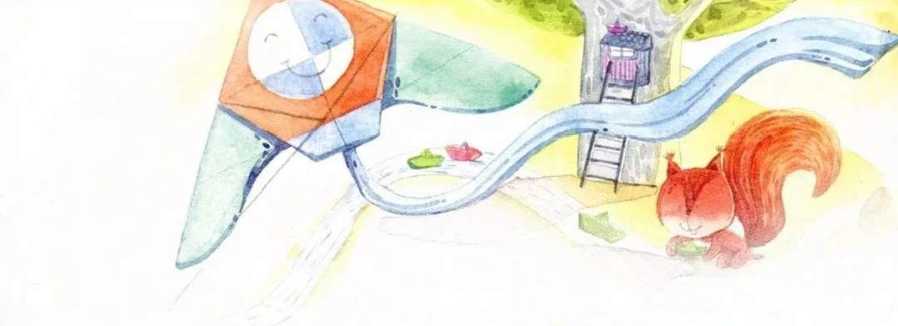
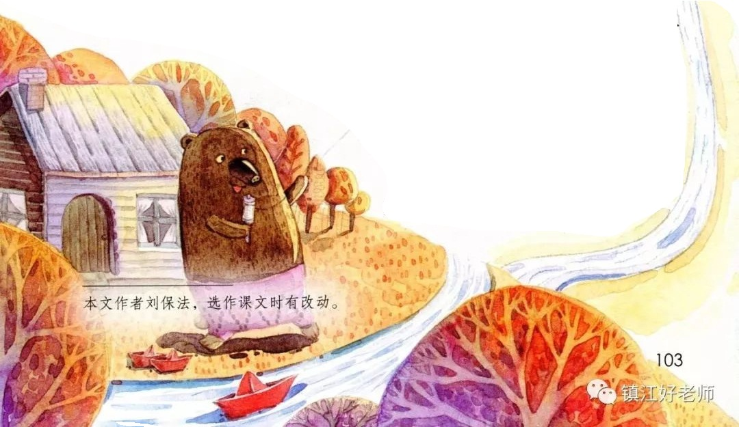

Slide 2
扎
zā
包扎，扎风筝（捆绑）
zhā
扎针，扎帐篷（刺进某
样东西）

Slide 3
折 扎 抓
扌
扌
扌

Slide 4
23.纸船和风筝

Slide 5
读书要求：
1.读一读：读准字音，读通句子，遇到不认识不理解的生字做上标记。
2.想一想：课文讲了谁和谁的故事？

Slide 6
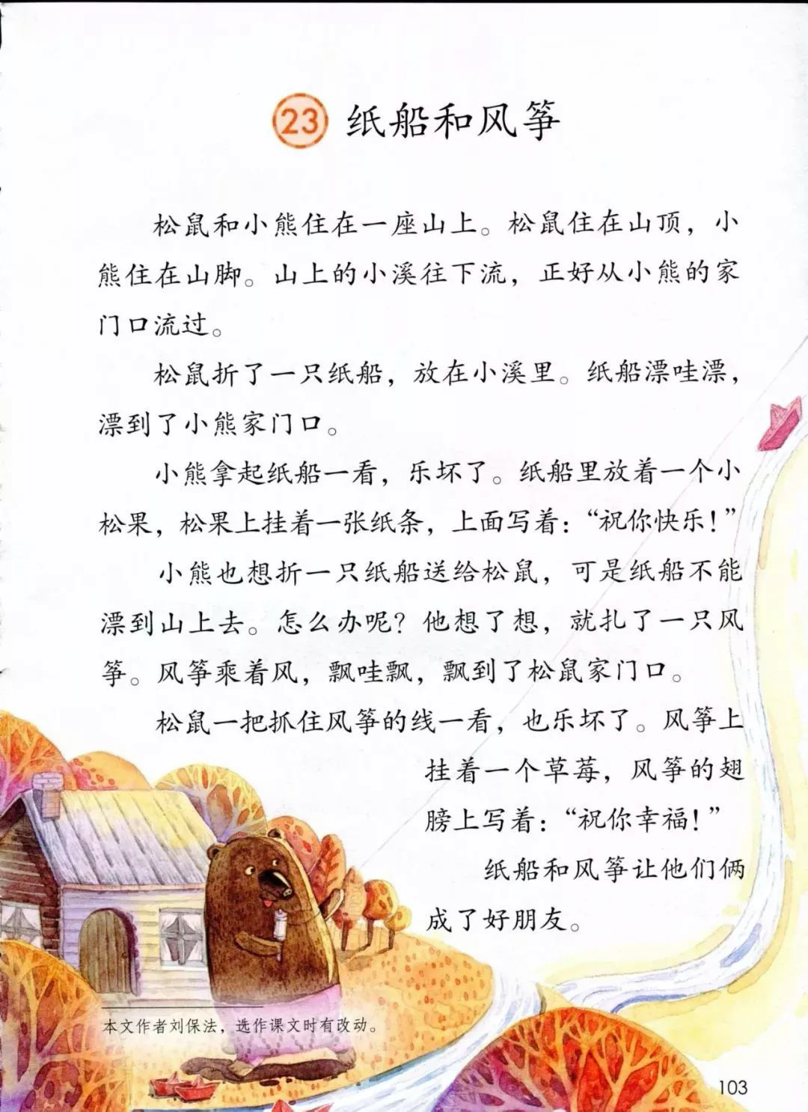
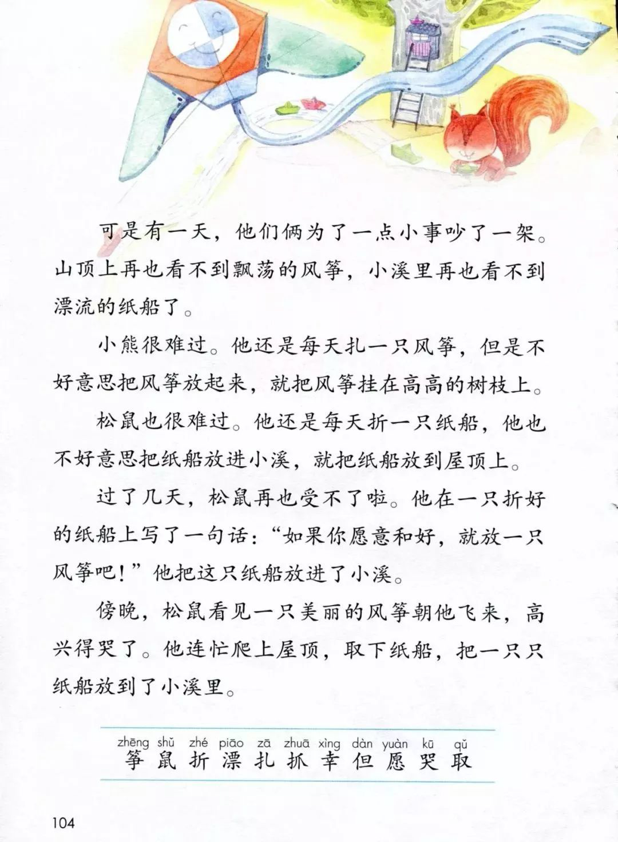
1
7
2
3
8
9
4
10
5
11
6

Slide 7



课文讲了谁和谁的故事？
松鼠 小熊
鼠

Slide 8
松鼠和小熊住在一座山上。松鼠住在山顶，小熊住在山脚。山上的小溪往下流，正好从小熊的家门口流过。

Slide 9
读书要求：
男女生合作轮读2-6自然段
边读边思考：松鼠和小熊是用什么相互联系的？

Slide 10
一只纸船 一个松果
一张纸条 一个草莓
一只风筝
yì
yì
yì
yì
yì

Slide 11
一张纸条
一张（ ）
张：动作
姓氏

Slide 12
纸船漂到了小熊家门口。
漂
飘
风筝飘到了松鼠家门口。

Slide 13
纸船漂到了小熊家门口。
纸船漂哇漂，漂到了小熊家门口。
风筝飘到了松鼠家门口。
风筝飘哇飘，飘到了松鼠家门口。

Slide 14
纸船漂哇漂，漂到了小熊家门口。
风筝飘哇飘，飘到了松鼠家门口。

Slide 15
读书要求：
默读2-6自然段
默读
书本平放桌面，不出声，不动唇，
不用手指读，眼睛看课文。
想一想：纸船和风筝为松鼠和小熊
带去了哪些礼物？请用“——”画出相关
句子。

Slide 16
松鼠折了一只纸船，放在小溪里。纸船漂哇漂，漂到了小熊家门口。
小熊拿起纸船一看，乐坏了。纸船里放着一个小松果，松果上挂着一张纸条，上面写着：“祝你快乐！”
小熊也想折一只纸船送给松鼠，可是纸船不能漂到山上去。怎么办呢？他想了想，就扎了一只风筝。风筝乘着风，飘哇飘，飘到了松鼠家门口。
松鼠一把抓住风筝的线一看，也乐坏了。风筝上挂着一个草莓，风筝的翅膀上写着：“祝你幸福！”
纸船和风筝让他们俩成了好朋友。

Slide 17
松鼠折了一只纸船，放在小溪里。纸船漂哇漂，漂到了小熊家门口。
小熊拿起纸船一看，乐坏了。纸船里放着一个小松果，松果上挂着一张纸条，上面写着：“祝你快乐！”
小熊也想折一只纸船送给松鼠，可是纸船不能漂到山上去。怎么办呢？他想了想，就扎了一只风筝。风筝乘着风，飘哇飘，飘到了松鼠家门口。
松鼠一把抓住风筝的线一看，也乐坏了。风筝上挂着一个草莓，风筝的翅膀上写着：“祝你幸福！”
纸船和风筝让他们俩成了好朋友。

Slide 18
松鼠折了一只纸船，放在小溪里。纸船漂哇漂，漂到了小熊家门口。
小熊拿起纸船一看，乐坏了。纸船里放着一个小松果，松果上挂着一张纸条，上面写着：“祝你快乐！”
小熊也想折一只纸船送给松鼠，可是纸船不能漂到山上去。怎么办呢？他想了想，就扎了一只风筝。风筝乘着风，飘哇飘，飘到了松鼠家门口。
松鼠一把抓住风筝的线一看，也乐坏了。风筝上挂着一个草莓，风筝的翅膀上写着：“祝你幸福！”
纸船和风筝让他们俩成了好朋友。

Slide 19
祝 ！
礻

Slide 20
纸船和风筝让他们俩成了好朋友。

Slide 21
读书要求：
同桌轮读7-11自然段
边读边思考：他们的关系发生了什么变化？最后结果怎么样？

Slide 22
吵架
和好

Slide 23
高兴得哭了

Slide 24
松鼠住在_____,小熊住在____,他们用____和____给对方送去礼物和祝福成为______。可是有一天他们_____,最后_____和_____又让他们________。

Slide 25
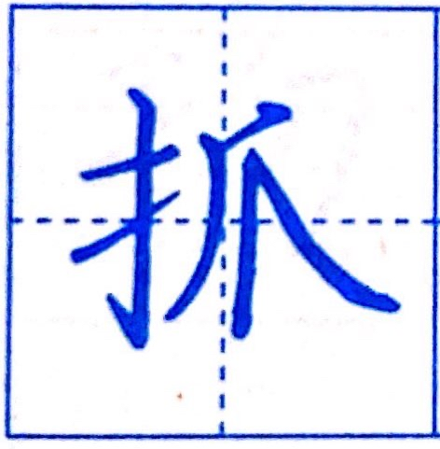
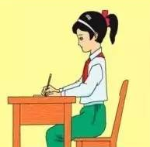
提手旁，瘦又高
横撇短，竖撇长
撇捺和竖有高低

Slide 26
可是有一天，他们俩为了一点儿小事吵了一架。山顶上再也看不到飘荡的风筝，小溪里再也看不到漂流的纸船了。
小熊很难过。他还是每天扎一只风筝，但是不好意思把风筝放起来，就把风筝挂在高高的树枝上。
松鼠也很难过。他还是每天折一只纸船，他也不好意思把纸船放进小溪里，就把纸船放到屋顶上。
过了几天，松鼠再也受不了啦。他在一只折好的纸船上写了一句话：“如果你愿意和好，就放一只风筝吧！”他把这只纸船放进了小溪。
傍晚，松鼠看见一只美丽的风筝朝他飞来，高兴得哭了。他连忙爬上屋顶，取下纸船，把一只只纸船放到了小溪里。

